Slide 1
Instant 3D Photography
即时3D摄影 读书报告
作者：王业 21951025
指导教师：李启雷

Slide 2
即时3D摄影简介
VR技术：只需要一台头戴式设备，就可以畅游在具有真实感的的虚拟3D环境中。
普通用户所能体验到的场景只能由专业人士创作得到。
伦敦大学学院的Peter Hedman和Facebook计算摄影部门的研究科学家Johannes Kopf合作完成了这篇论文，在论文中实现了即时3D摄影技术。
可以从一组照片中快速重建出具有景深和视差的三维全景图
不需要复杂的硬件，在普通的双摄手机上就可以完成。

Slide 3
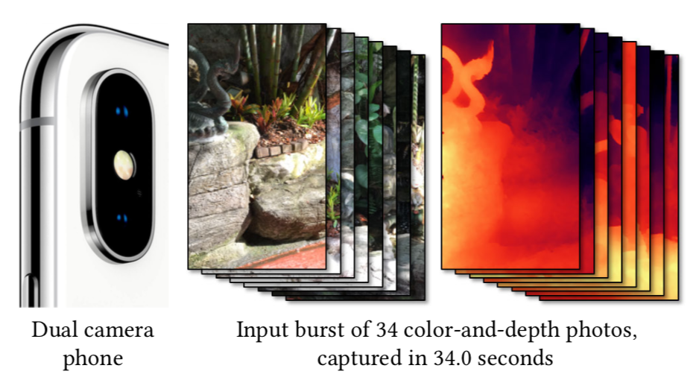
输入：一系列深度和颜色对齐的图像对。通过普通的双摄像头手机内置的相机就可以拍摄得到。

Slide 4
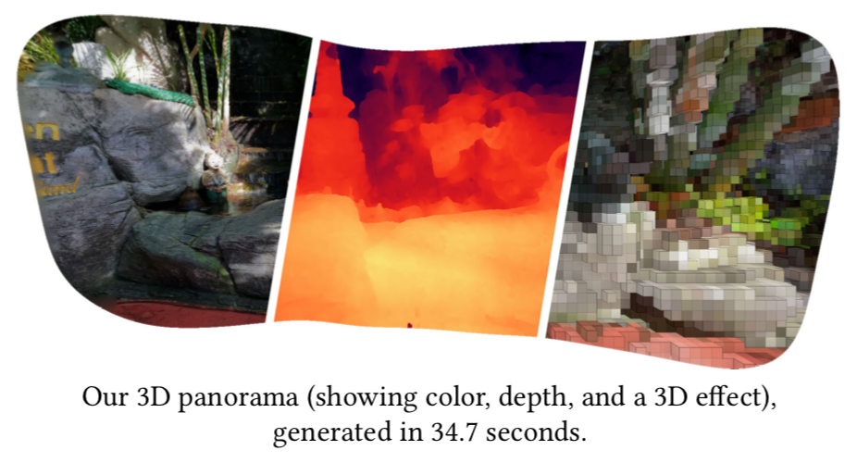
输出：3D全景图。可在标准的图形渲染器中渲染得到。具有双目视差和运动视差效果，可使用VR设备进行观察。

Slide 5
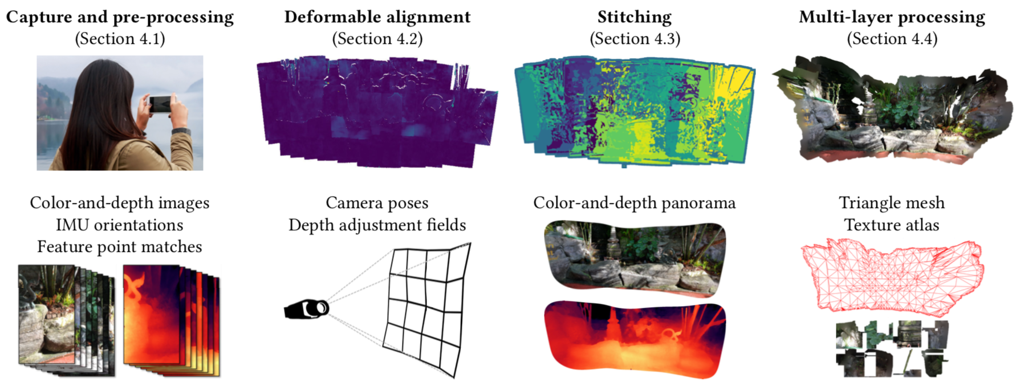
算法流程
捕获图像、深度对齐、全景图拼接、多层网格生成

Slide 6
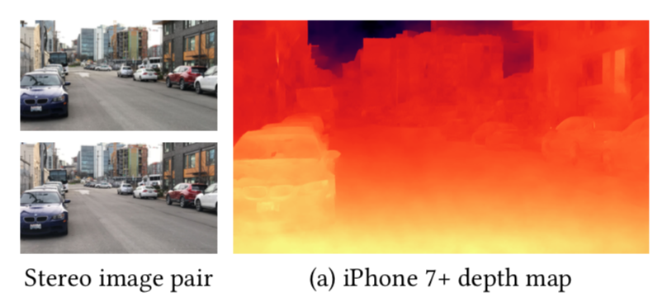
图像捕获和深度图生成
左图：双摄手机拍摄的双眼照片
右图：iPhone7内置深度图图像生成

Slide 7
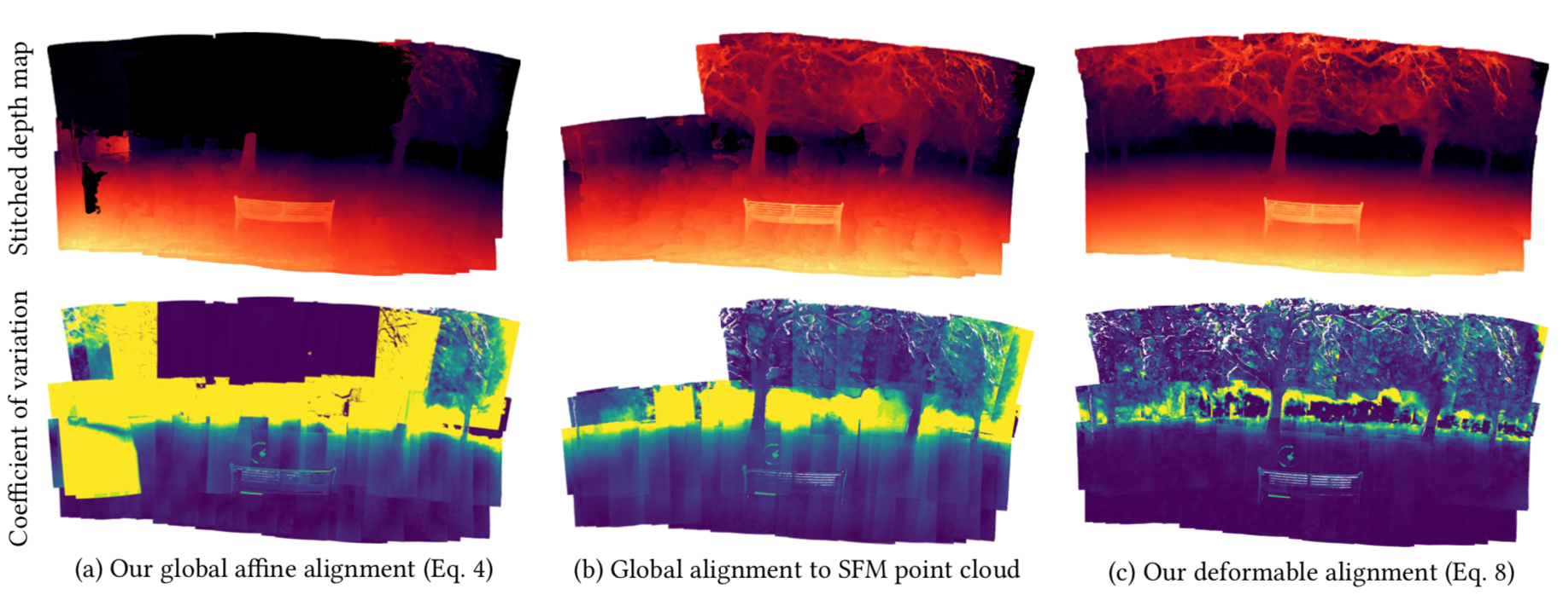
可变形深度图对齐
全局仿射变换对齐结果：有些地方的深度被计算为无限大
单独对齐每张深度图的结果：有缝隙和可见噪声
使用可变形对齐算法的结果：良好对齐，细节具体

Slide 8
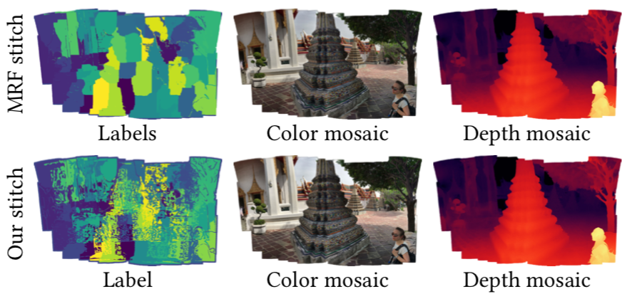
全景图拼接
传统拼接方法：针对标签进行优化和标记，慢
离散拼接方法：针对每个像素点进行优化和标记，快

Slide 9
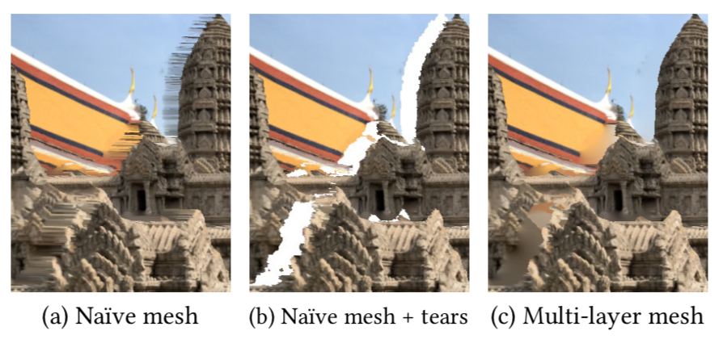
多层网格生成
传统网格生成：深度边缘被拉伸
传统网格生成+在深度边缘撕裂：展现被遮挡面
多层网格生成：迭代生成被遮挡面的网格并进行填充

Slide 10
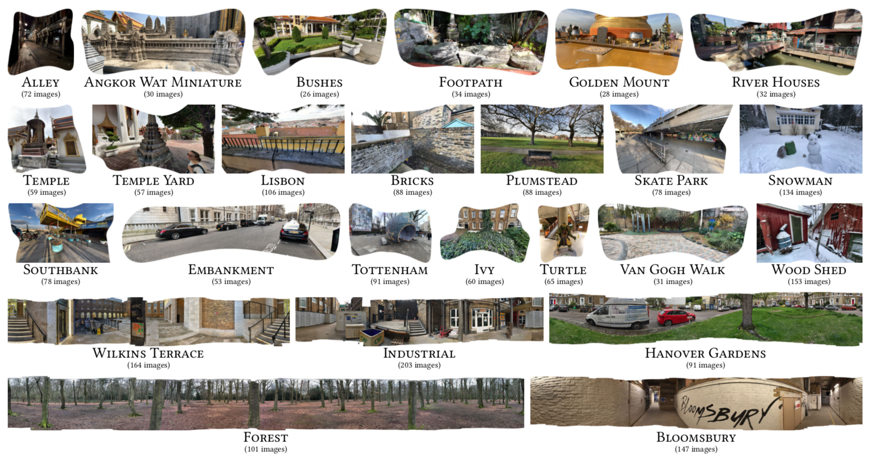

Slide 11
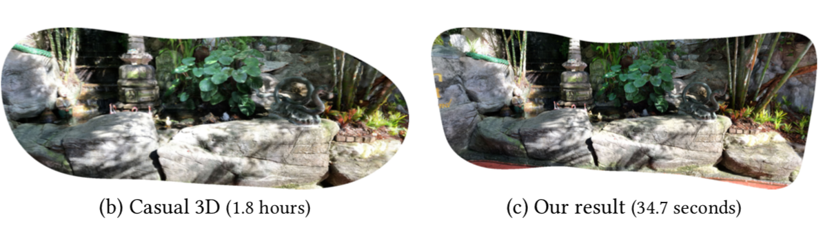
算法评价
作者将算法应用于大量的摄影图像中，包括了如白天和黑夜、室内和室外、城市和乡村等各种场合的景色。结果表明算法非常成功，在几乎所有图像中都有很好的表现。算法可以实现对深度图良好的对齐，并且在VR场景中可以产生逼真的双目视差和运动视差的观察效果。更重要的一点是，有些已有的3D重建系统（如微软研发的Casual 3D系统）虽然也可以产生这么逼真的结果，但其花费的时间要比本文所提出的算法慢上几个数量级：本文算法在几十秒内就可以完成一张全景图的生成，而Casual 3D处理同样一组输入则需要1-2个小时。

